Slide 1
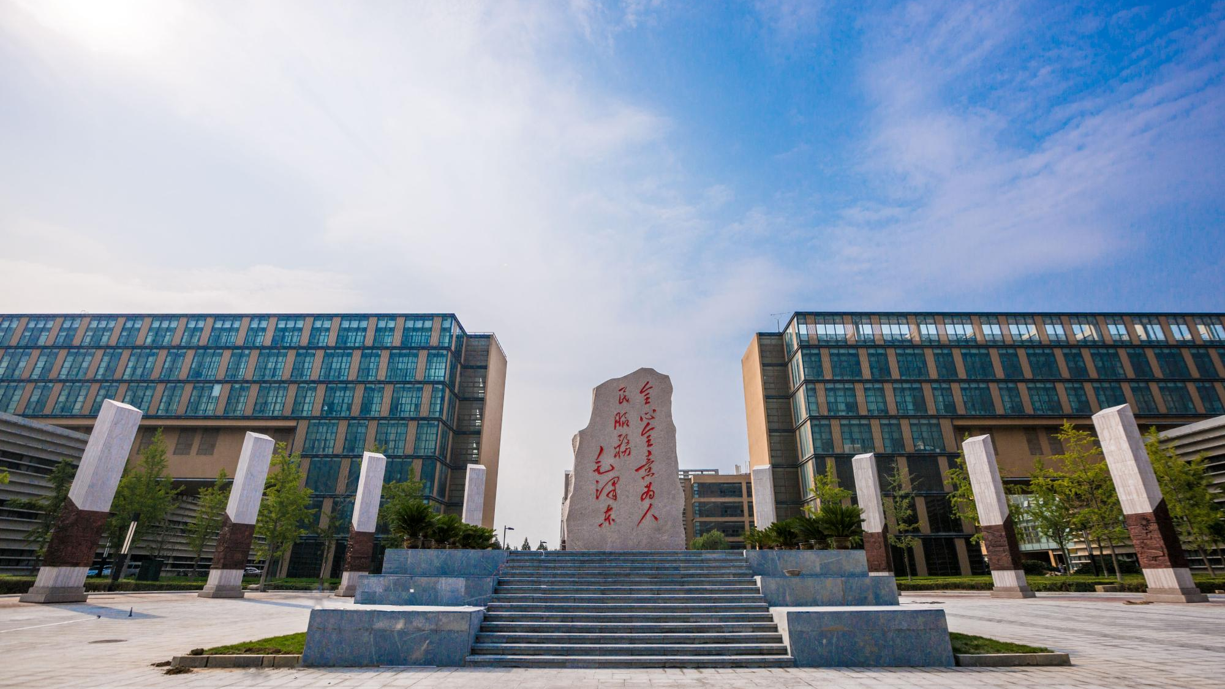

Web工程小组项目任务汇报
Group 11
2025年4月18日

Slide 2
Web应用构建
具体页面实现
商品详情页
购物车页面
订单管理页面
个人中心页面
主页（首页）
单击添加标题
单击添加标题
- 商品展示
- 分类导航
- 搜索功能
- 热门商品推荐
- 商品信息展示
- 商品评价
- 加入购物车
- 立即购买
- 商品列表
- 数量修改
- 价格计算
- 结算功能
单击此处添加文本具体内容，简明扼要地阐述您的观点。以便观者准确地理解您传达的思想。简明扼要地阐述您的观点。
- 订单列表
- 订单状态
- 订单详情
- 订单操作（取消、确认收货等）
单击此处添加文本具体内容，简明扼要地阐述您的观点。以便观者准确地理解您传达的思想。简明扼要地阐述您的观点。
- 用户信息管理
- 收货地址管理
- 订单历史
- 收藏夹

Slide 3
Web应用构建
前端技术栈 | 后端技术栈 | 系统架构 | 数据模型
- 框架：Next.js 13+ (App Router) - UI组件库：Ant Design - 状态管理：React Context - 数据请求：Axios - 样式方案：Tailwind CSS | - 框架：Go - 数据库：MySQL（GORM） - 缓存：Redis | - 微服务架构 * 用户服务（User Service） * 商品服务（Product Service） * 订单服务（Order Service） * 购物车服务（Cart Service） * 支付回调服务（PayCallback Service） * 网关服务（Gateway Service） | - 用户相关 * User（用户） * Role（角色） * Permission（权限） * UserAddress（用户地址） - 商 - 订单相关 * Order（订单） * OrderItem（订单项） - 购物相关 * CartItem（购物车项） * Promotion（促销活动） * Coupon（优惠券） - 系统相关 * Blacklist（黑名单）
技术架构
包含了以下主要功能模块：
- 用户认证（登录/注册）
- 商品展示
- 购物车
- 订单管理
- 支付系统
- 用户个人中心
- 商家管理
单击添加标题
单击添加标题
单击此处添加文本具体内容，简明扼要地阐述您的观点。以便观者准确地理解您传达的思想。简明扼要地阐述您的观点。
单击此处添加文本具体内容，简明扼要地阐述您的观点。以便观者准确地理解您传达的思想。简明扼要地阐述您的观点。

Slide 4



Web应用部署
部署要求
部署环境准备
单击添加标题
单击添加标题
部署步骤
部署验证
单击此处添加文本具体内容，简明扼要地阐述您的观点。以便观者准确地理解您传达的思想。简明扼要地阐述您的观点。
单击此处添加文本具体内容，简明扼要地阐述您的观点。以便观者准确地理解您传达的思想。简明扼要地阐述您的观点。
- 服务器配置要求
* CPU: 4核以上
* 内存: 8GB以上
* 存储: 100GB以上
* 网络: 100Mbps以上
- 环境配置
* 安装Go环境
* 配置MySQL数据库
* 配置Redis缓存
- 应用部署
* 微服务部署
* 数据库迁移
* 缓存预热
* 负载均衡配置
- 功能验证
* 用户服务可用性
* 商品服务可用性
* 订单服务可用性
* 购物车服务可用性
- 性能验证
* 接口响应时间
* 数据库性能
* 缓存命中率
* 并发处理能力

Slide 5

任务汇报
TASK8
一
Web应用测试
1.性能测试
2.安全性测试
3.UI测试

Slide 6
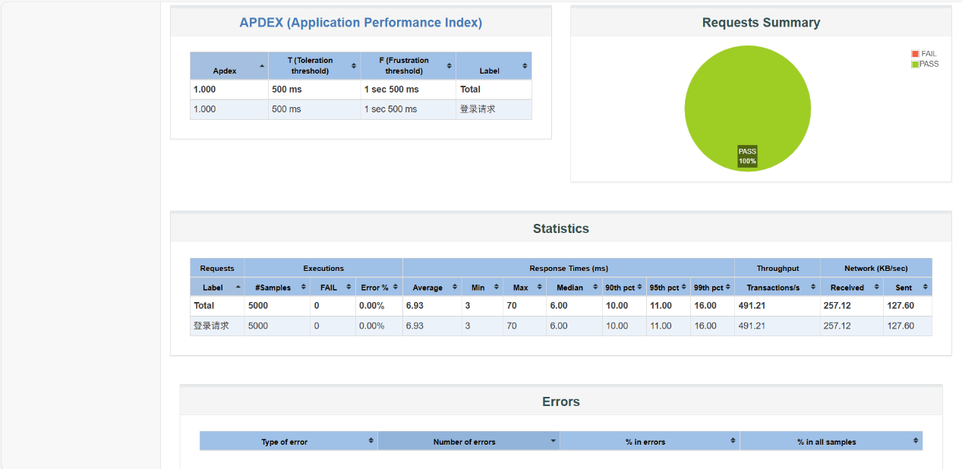
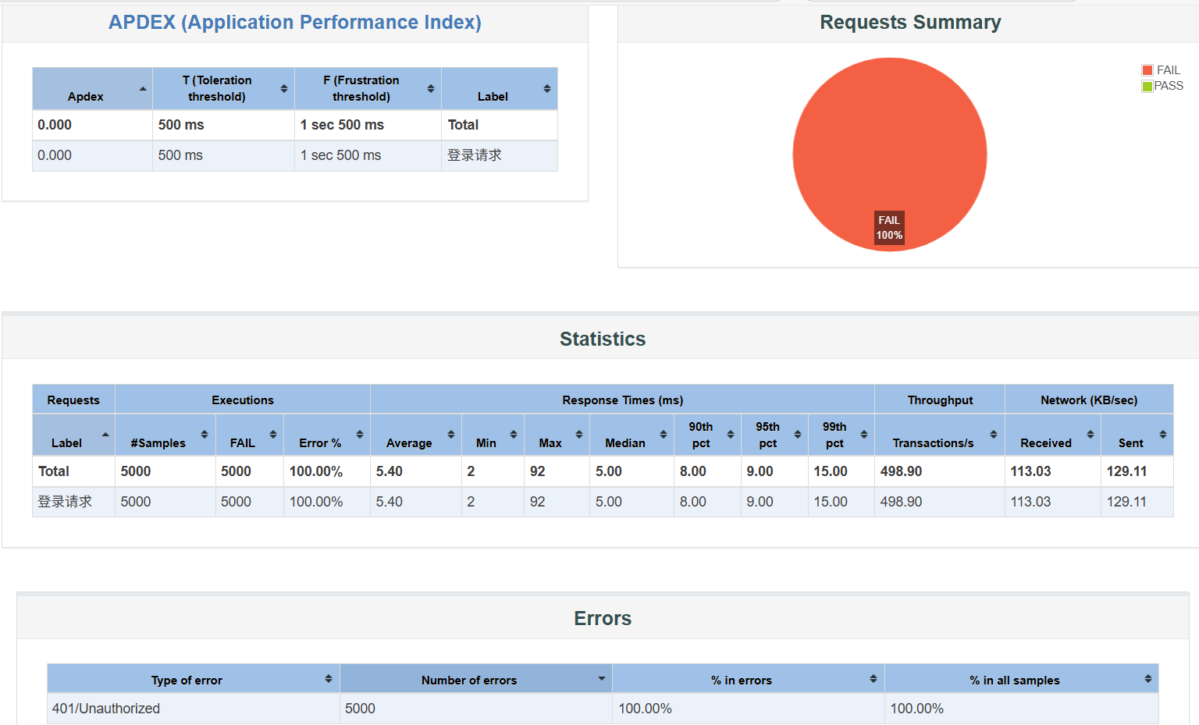
Web应用测试
1.性能测试
步骤
1. 首先，确保您的项目服务已经启动
2. 启动性能测试环境
3. 等待所有容器启动完成，可以通过以下命令查看容器状态
4. 运行性能测试
登录成功时性能测试结果概览
登录失败时性能测试结果概览

Slide 7
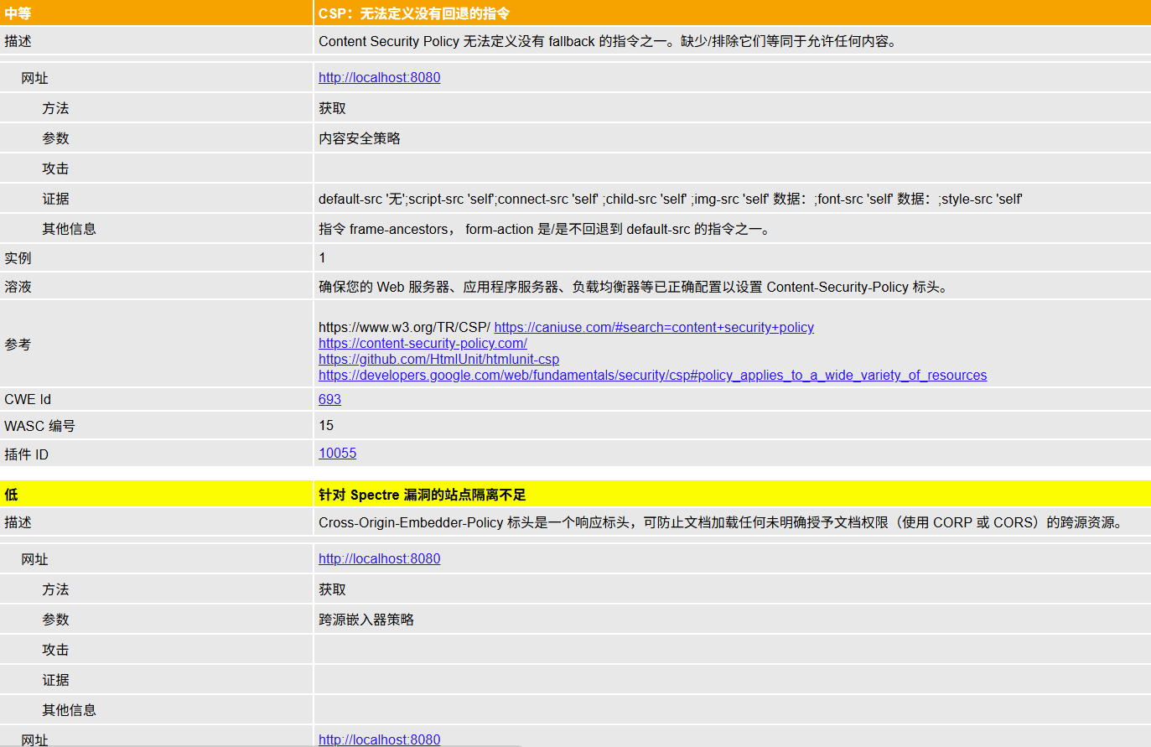
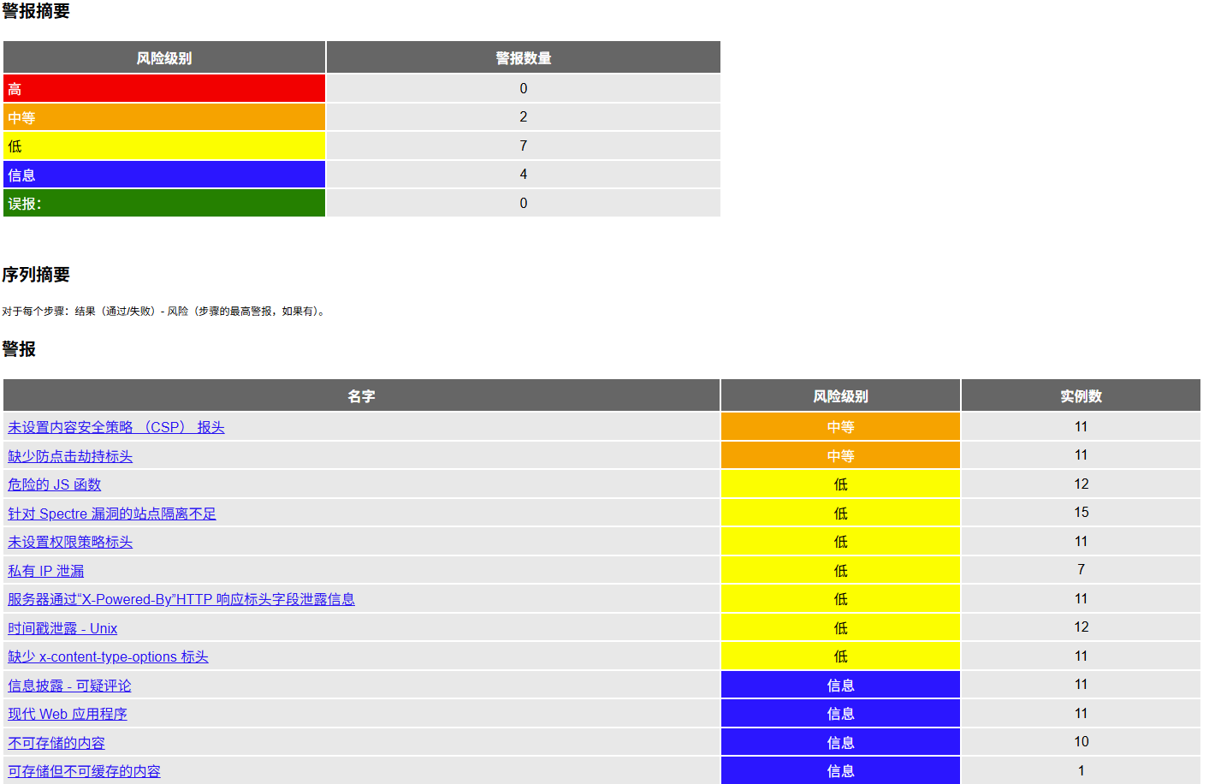
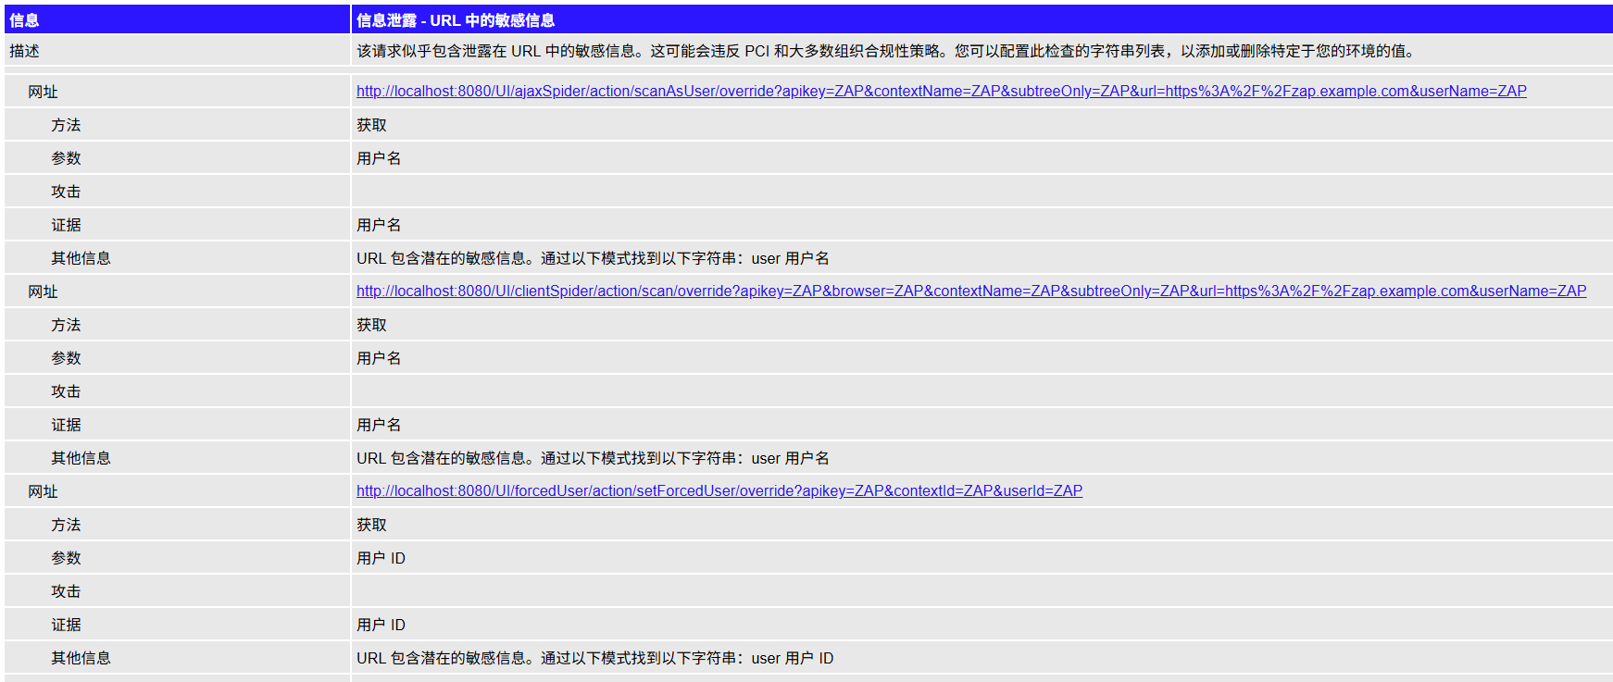
Web应用测试
2.安全性测试
步骤：
1. 启动安全测试环境
2. 运行不同类型的扫描
a. 基础扫描
b. API扫描
Zap基线扫描（zap-baseline）报告概览
Zap全面扫描（zap-base）报告概览

Slide 8
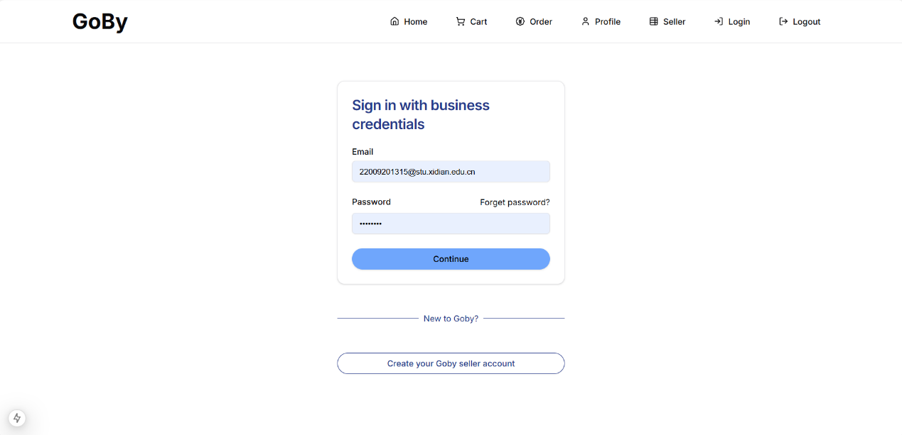
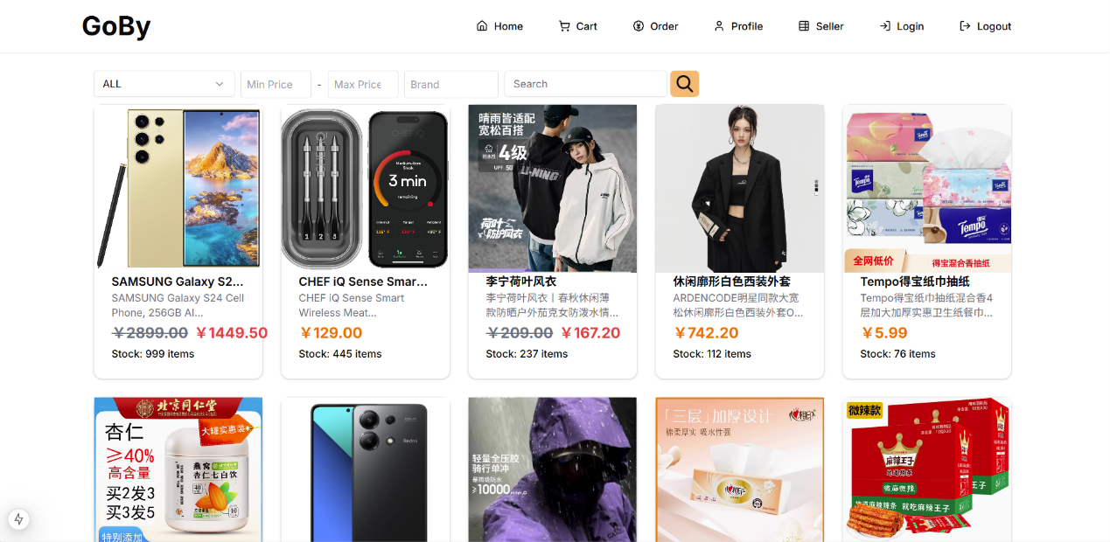
Web应用测试
3.Web UI测试
UI实例
登录UI
购物大厅UI

Slide 9
任务汇报
TASK9
一
Web应用运维
SEO策略分析
SEO（搜索引擎优化）是提升网站在搜索引擎中自然排名的关键策略。本部分从技术实现、内容优化和用户体验三个维度进行优化，确保网站能够被搜索引擎更好地收录和展示。

Slide 10
Web应用运维
技术SEO优化
内容SEO优化
用户体验优化
- 实现规范的URL结构
* 使用语义化URL，如 `/products/category-name/product-name`
* 避免使用动态参数，如 `?id=123`
* 保持URL简短且具有描述性
- 添加sitemap.xml和robots.txt
* 自动生成sitemap.xml，包含所有重要页面
* 配置robots.txt允许搜索引擎爬取
* 定期更新sitemap内容
- 优化页面加载速度
* 目标：首屏加载时间 < 2秒
* 使用浏览器缓存
* 压缩静态资源
- 实现响应式设计
* 支持移动端、平板和桌面端
* 使用媒体查询适配不同设备
* 确保所有功能在移动端可用
- 优化产品描述和标题
* 标题长度控制在50-60字符
* 包含关键词但避免关键词堆砌
* 确保每个页面有独特的meta描述
- 实现结构化数据标记
* 使用Schema.org标记
* 添加产品、文章、组织等结构化数据
* 实现富媒体搜索结果
- 优化图片ALT标签
* 为所有图片添加描述性ALT文本
* 使用关键词但保持自然
* 确保图片文件名具有描述性
- 实现面包屑导航
* 显示清晰的层级结构
* 使用Schema.org标记
* 确保导航链接可点击
- 优化移动端体验
- 提高页面加载速度
- 改善导航结构
- 优化内部链接

Slide 11
任务汇报
TASK11
一
Web应用性能和可用性分析与调优

Slide 12
Web应用性能和可用性分析与调优
·可用性是衡量系统质量的核心指标，确保系统稳定运行、问题可快速响应处理。
·优化维度包括：认证授权、错误处理、监控告警、容灾备份。
性能优化策略
1. 前端性能优化
资源压缩与合并
图片懒加载与格式优化
使用CDN加速静态资源
启用浏览器缓存策略
2. 后端性能优化
接口响应时间优化
使用缓存机制
数据库优化
异步消息队列缓解高并发
3. 系统架构优化
服务拆分
使用负载均衡器
压力测试与容量规划

Slide 13
Web应用性能和可用性分析与调优
已实现的可用性保障
1. 认证授权机制
JWT令牌机制，自动续期与刷新机制
RBAC权限模型，支持细粒度权限控制与缓存
IP/设备/用户白名单机制，异常IP自动封禁、行为监控和账号风控
2. 错误处理机制
全局统一异常处理与日志记录，异常恢复机制，提升系统稳定性
建议补充的可用性保障
1. 监控告警体系
健康检查与服务存活监控
性能指标监控（CPU、内存、响应时间）
日志分析工具
告警策略配置
2. 容灾与备份方案
定期数据库备份与多地存储
故障自动切换（HA/主从部署）
多机负载均衡，提升系统可用性
架构解耦与高可用设计（熔断、降级、限流）

Slide 14
任务汇报
TASK12
一
Web应用安全性分析

Slide 15
Web应用安全性分析
安全性分析
安全性是系统运行的基础保障。本部分从认证安全、访问控制、数据安全和应用安全四个维度进行优化，确保系统能够抵御各种安全威胁，保护用户数据和系统安全。
1. 认证安全
- JWT token认证
* 使用RS256算法
* 实现Token轮换
* 敏感操作二次验证
- 密码加密存储
* 使用bcrypt加密
* 密码强度要求
* 定期密码更新提醒
- 双Token机制
* Access Token + Refresh Token
* 不同的过期时间
* 独立的刷新机制
- 会话管理
* 会话超时控制
* 并发登录控制
* 异常登录提醒
2. 访问控制
- RBAC权限控制
- 白名单机制
- 黑名单机制
- 请求限流

Slide 16
Web应用安全性分析
安全性测试建议
安全性测试是发现和修复系统安全漏洞的重要手段。本部分从漏洞扫描、安全审计、自动化测试和渗透测试四个维度进行测试，确保系统能够及时发现和修复安全漏洞。
1.漏洞扫描
- 使用AWVS进行扫描
* 每周自动扫描
* 生成安全报告
* 漏洞修复跟踪
- 定期进行安全审计
* 代码安全审计
* 配置安全审计
* 依赖包安全审计
- 实现自动化测试
* 单元测试覆盖率 > 80%
* 集成测试
* 安全测试用例
- 进行渗透测试
* 季度渗透测试
* 漏洞修复验证
* 安全加固建议
2. 安全测试用例
- XSS攻击测试
- SQL注入测试
- CSRF攻击测试
- 权限越界测试

Slide 17
汇报完毕，谢谢

